Slide 1


Digitalna trasnformacija
Dubrovačke kartice
dr. sc. Julijana Antić Brautović, pročelnica Upravnog odjela za kulturu i baštinu Grada Dubrovnika

Slide 2
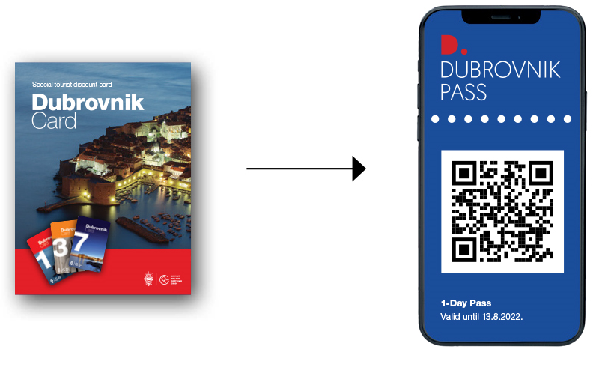

Smart City rješenje
Jednostavnija prodaja, kupnja, očitavanje te kontrola korištenja
Ekonomičnije upravljanje resursima i vremenom
Optimizacija marketinških aktivnosti
Široke mogućnosti nadogradnje, umrežavanje te daljnjeg strateškog razvoja projekta

Slide 3
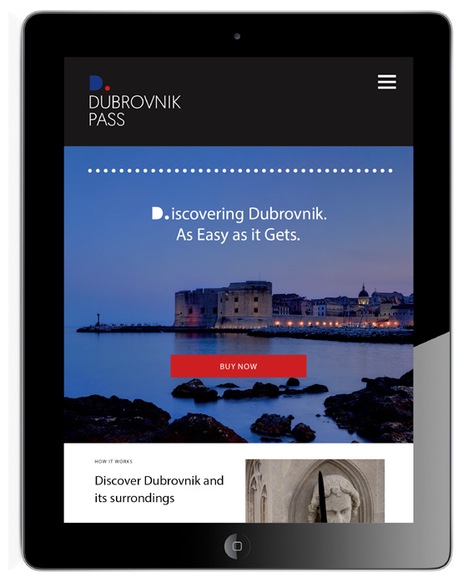
Informacijski sustav elektronske naplate i kontrole Dubrovačke kartice
Web aplikacija
Web shop
Mobilna aplikacija
RAO

Slide 4
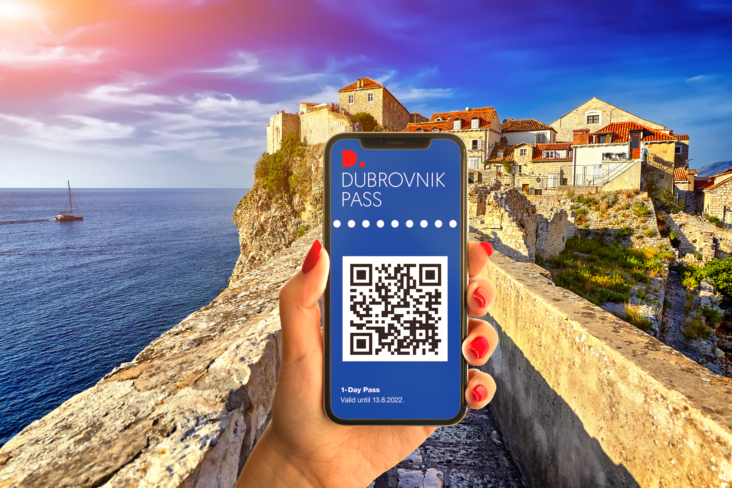
Ekonomičnije upravljanje resursima i vremenom
Smanjenje troškova
Brzo i jednostavno kreiranje novih usluga i cijena
Fokusiranost na upravljanje umjesto na podršku
Usklađenost s EU zelenim planom

Slide 5
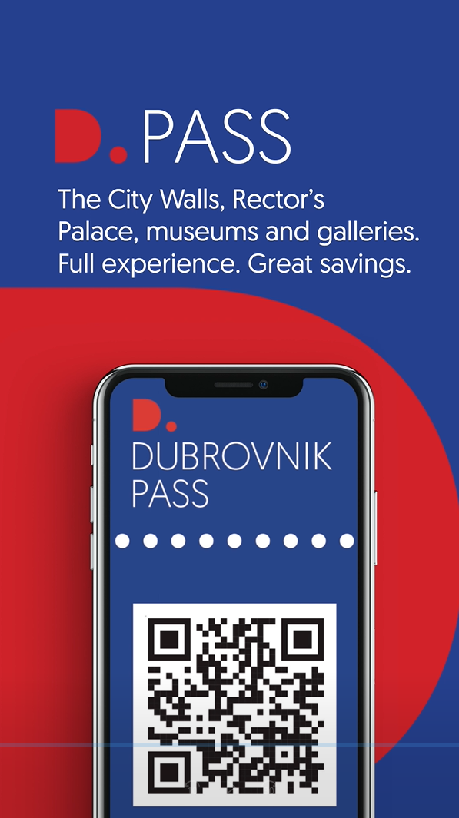
Optimizacija marketinških aktivnosti
Usmjerenost na digitalnu promociju i upravljanje zajednicama
Atomski marketing i Mijić Media Consulting

Slide 6
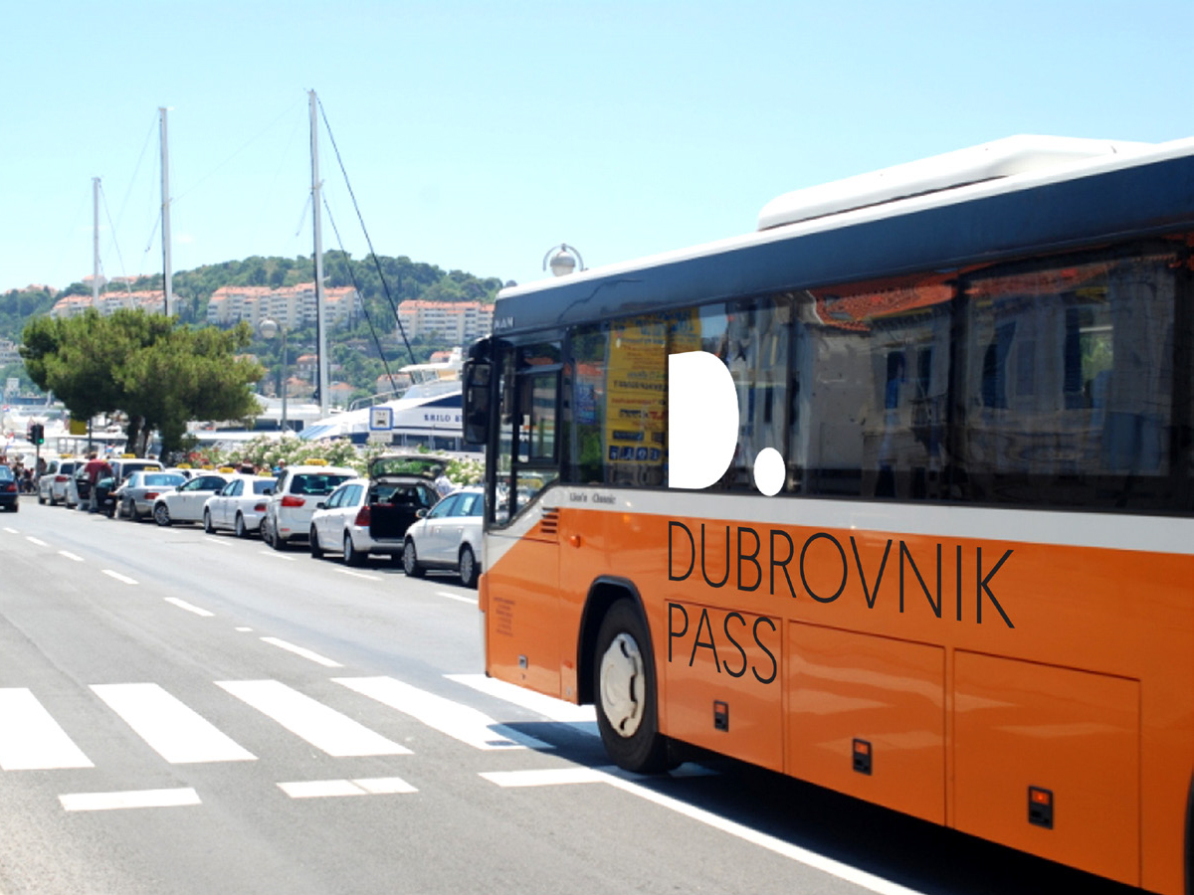
Nadogradnja, umrežavanje, daljnji razvoj
Upravljanje tokovima posjetitelja i radnim vremenom zaposlenika
Širenje prodajne mreže i platformi
Integracija s drugim sustavima prodaje

Slide 7
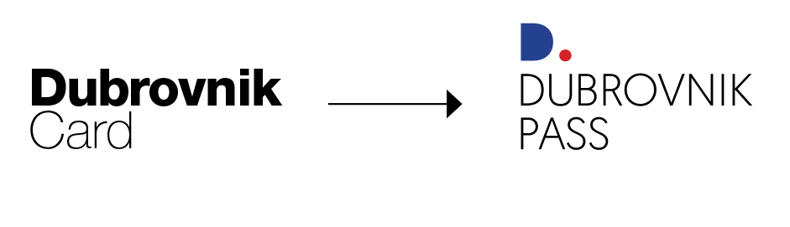

Redizajn i rebrending
Napušten analogni sustav prodaje
Dubrovnik Card postaje Dubrovnik Pass
Flomaster

Slide 8
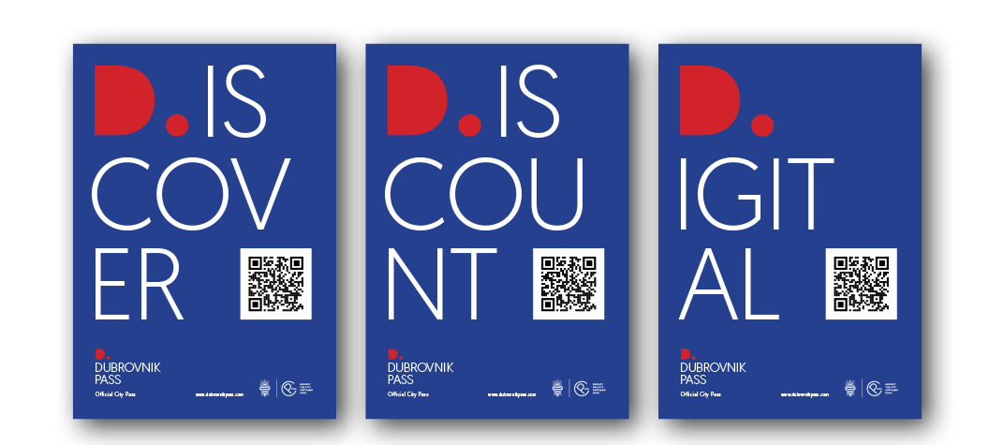

Slide 9
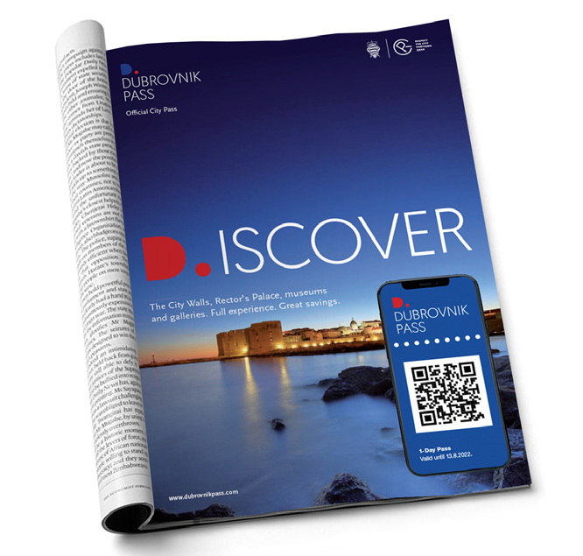
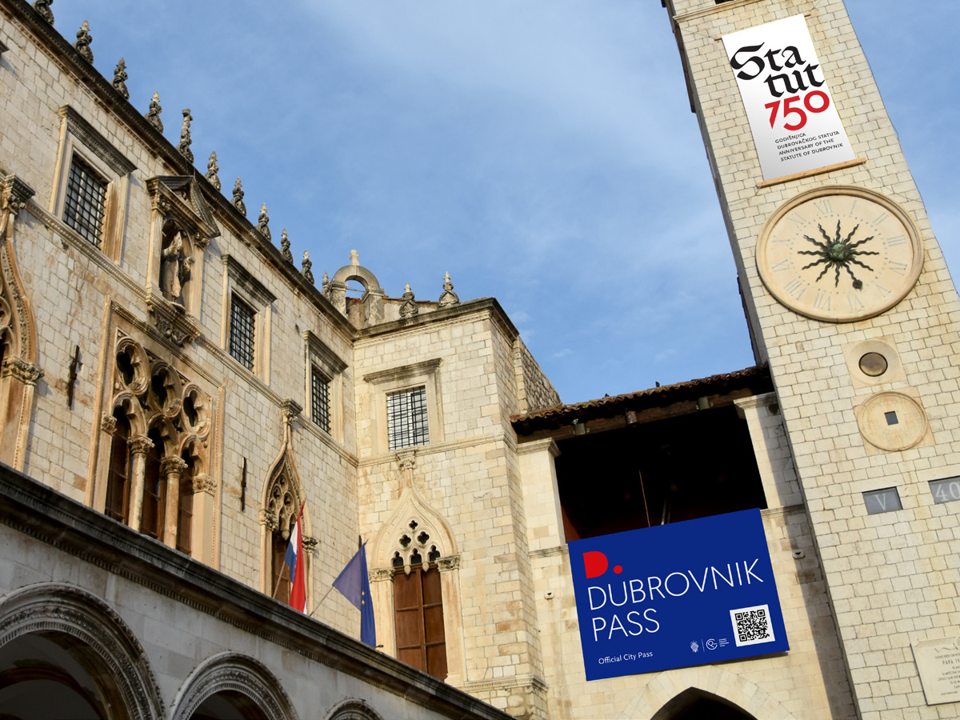
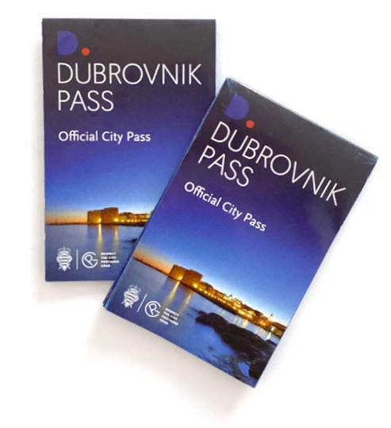

Slide 10
Obuhvat
BESPLATNI ULAZ
Gradske zidine
Knežev dvor - Kulturno-povijesni muzej
Umjetnička galerija Dubrovnik
Galerija Dulčić Masle Pulitika
Atelijer Pulitika
Etnografski muzej
Prirodoslovni muzej
Dom Marina Držića
Pomorski muzej
Muzej franjevačkog samostana Male
Kuća Bukovac
Javni prijevoz
POPUSTI
KULTURA I BAŠTINA
Knežev dvor – Slano
Lazareti
Sokol Kula
Stonske zidine
Dubrovački simfonijski orkestar
Dubrovačke ljetne igre
LINĐO – folklorni ansambl
Otok Lokrum
Red History Museum
Love Stories Museum
Čilipi Folklore
Mauzolej obitelji Račić – Cavtat
Nacionalni park Mljet
Špilja Vjetrenica
AKTIVNOSTI/DNEVNI IZLETI/HRANA I PIĆE/USLUGE/KUPOVINA/DUBROVNIK NOĆU

